Slide 1
Literature Online 英语文学在线
Jim.wang@proquest.com
2020

Slide 2
讲座目标
本讲座结束后将会学习到
了解Literature Online所收录的学术资源及优势
认识ProQuest平台资源检索技巧，案例演示
掌握ProQuest平台信息的获取和处理的方法

Slide 3
讲座内容
资源介绍
检索功能
检索结果

Slide 4
为什么要用知识发现工具/数据库
获取权威的文献
开展文献的调研
获得新研究灵感
了解的行文结构
开展对比和分析
可作为研究工具
……

Slide 5
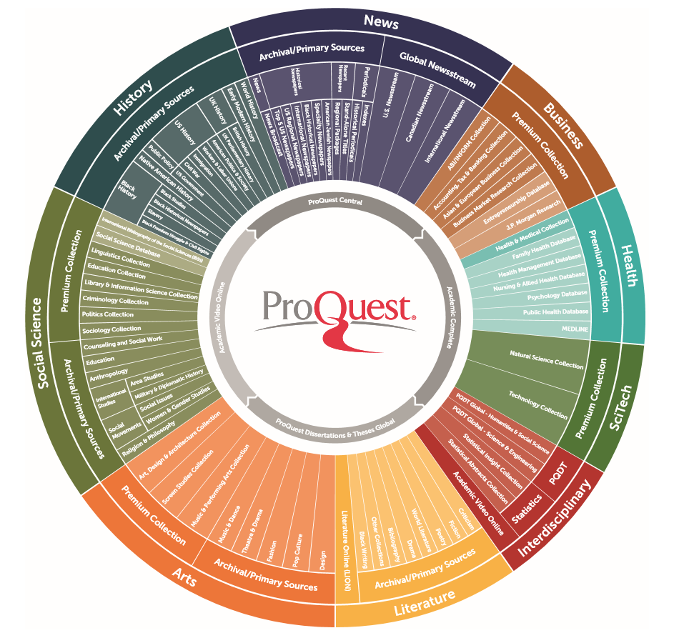
ProQuest公司，起源于1938年由Eugene B. Power创立的University Microfilms (UMI) ，公司为全球大学、政府机构、公共图书馆、商业客户提供增值信息服务，例如ProQuest系列学术数据库、Dialog、Ebook Central、RefWorks、Pivot、Chadwyck-Healey、UMI、eLibrary、SIRS、CultureGrams，以及Ex Libris系列图书馆管理系统等。
提供全学科内容解决方案！

Slide 6
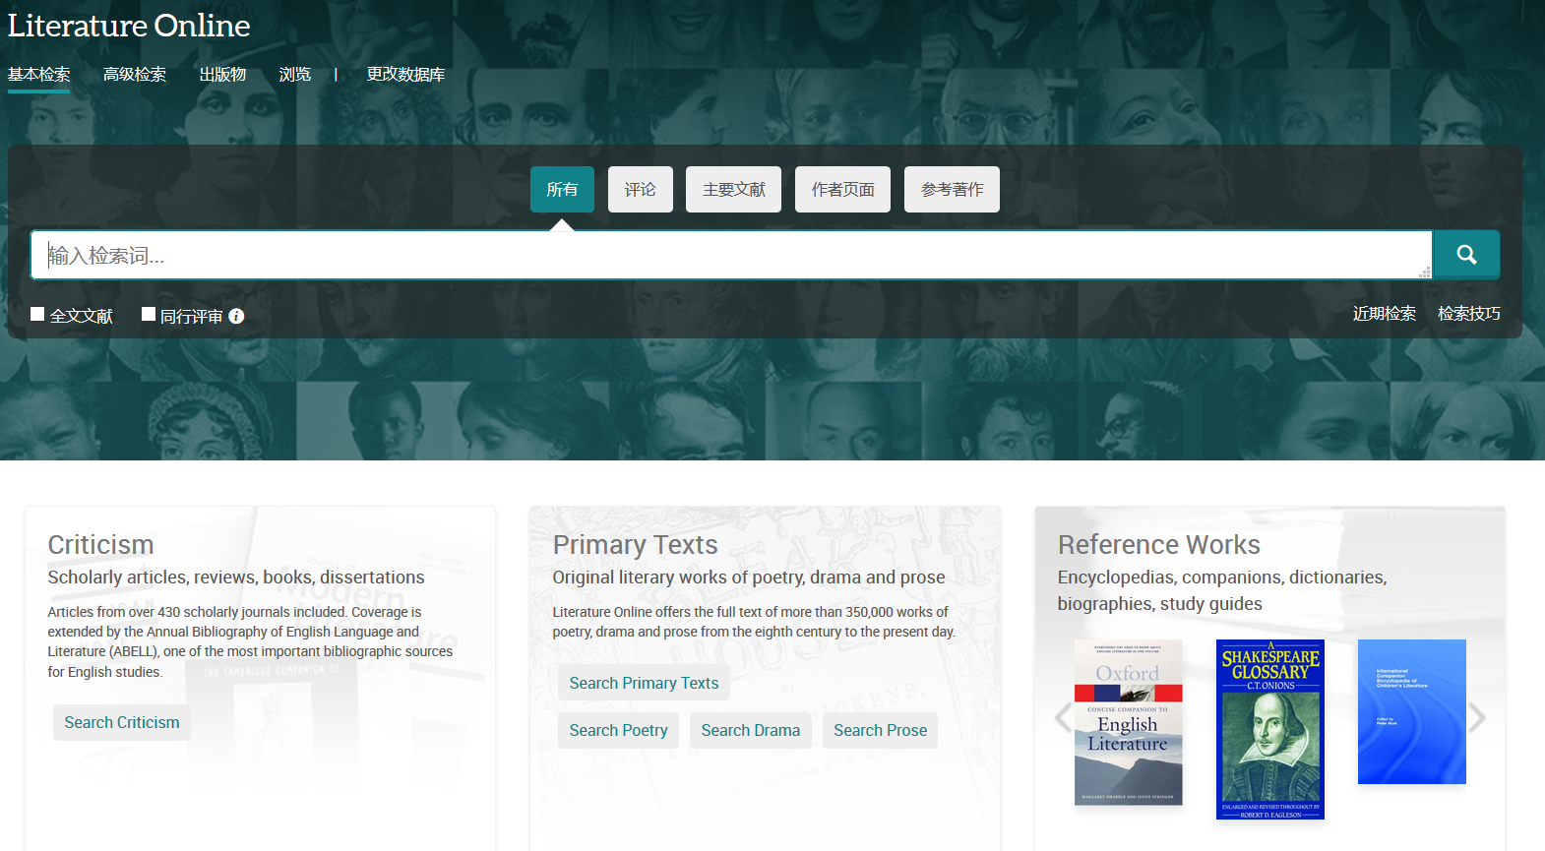
LION 内容
400多种文学与语言学期刊
ABELL英语语言文学参考书目年鉴
37万部左右的诗歌、小说、戏剧作品
230 KnowledgeNotes™ Student Guides ‎
300多卷Cambridge Companion
8卷Routledge Companion
38卷New Essays on the American Novel
‎Concise Oxford English Dictionary等词典及系列文学百科/工具书等

Slide 7
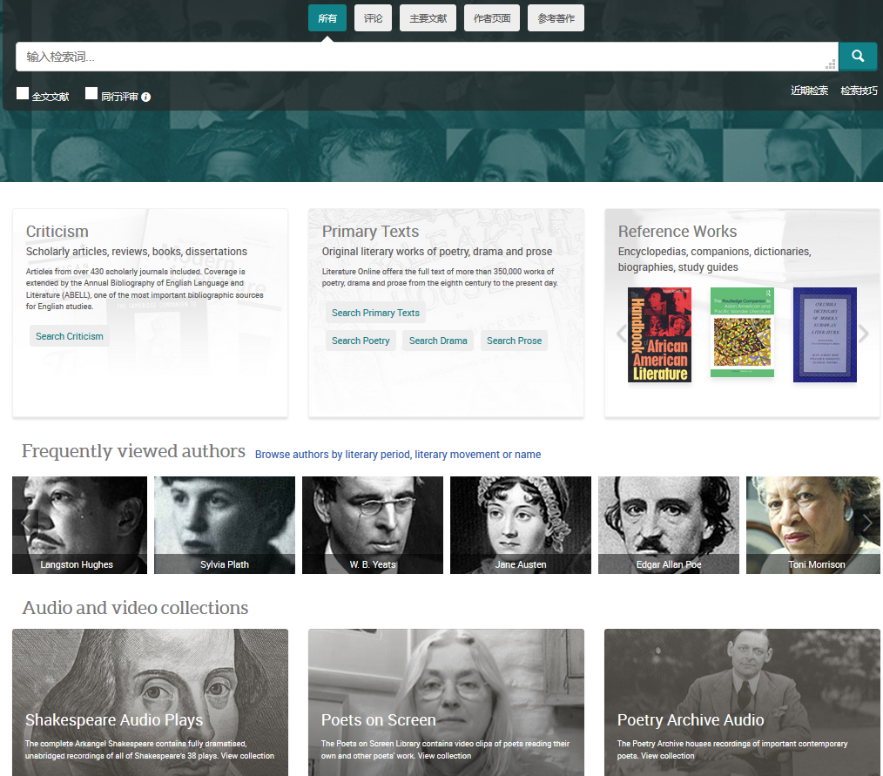
LION 内容
28,000多为作家/作者索引
Shakespeare广播剧
诗人诵诗等

Slide 8
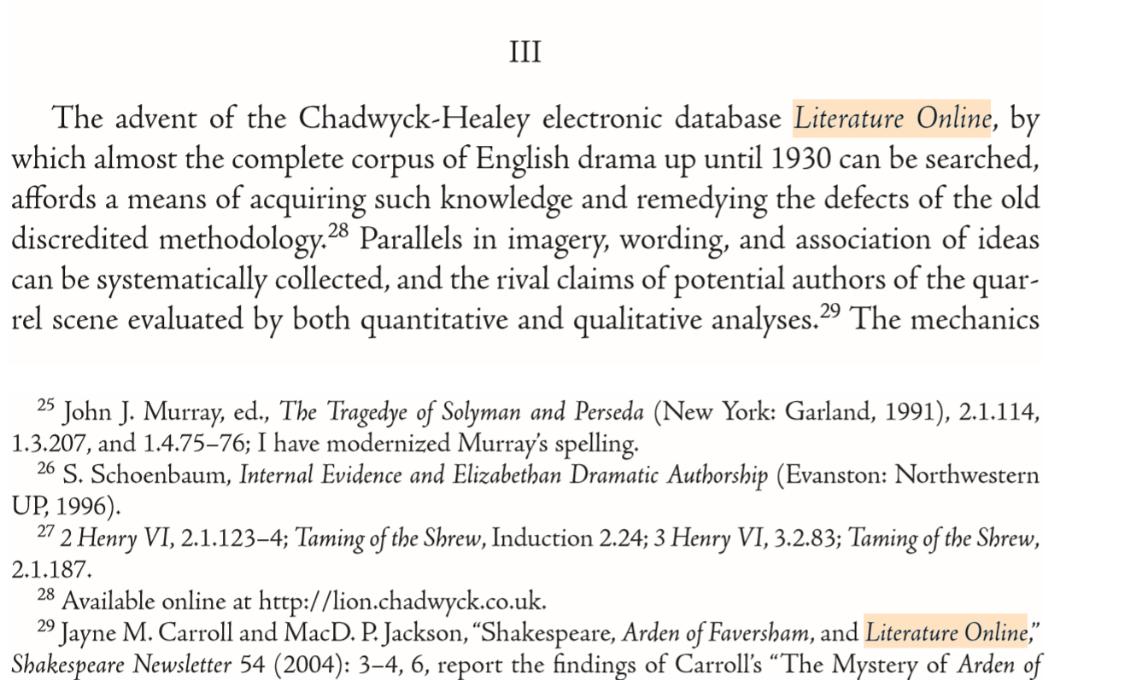
LION利用举例
文章节选： Shakespeare and the Quarrel Scene in Arden of Faversham
Shakespeare Quarterly; Washington Vol. 57, Iss. 3, (Fall 2006): 249-293. DOI:10.1353/shq.2006.0073
MACDONALD P. JACKSON ， a New Zealand scholar of English literature. Most of his work is on English Renaissance drama; he specializes in authorship attribution. He is also internationally recognized for his work on Shakespeare's texts.^{[1][2]}

Slide 9
讲座内容
资源介绍
检索功能
检索结果

Slide 10
ProQuest平台检索功能
1.ProQuest检索平台登录
2.检索策略、检索举例：基本检索、高级检索、基于文献拓展、检索定题、早期变形词、检索要素及帮助
3. 浏览
4. 出版物

Slide 11
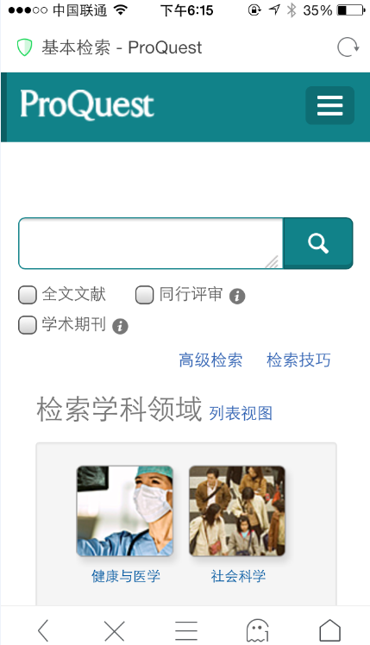
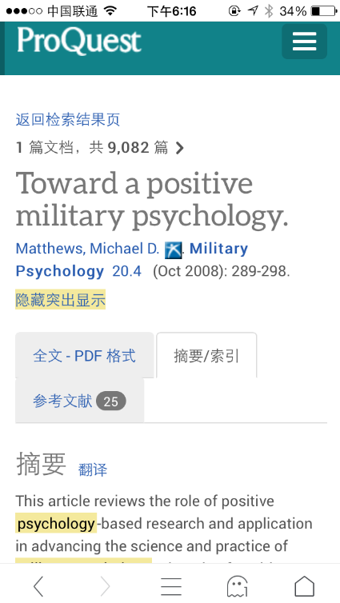
1 登录
数据库平台访问网址： https://search.proquest.com 同时支持计算机和移动设备访问，访问采用IP控制，远程访问需要借助VPN实现

Slide 12
2.1 基本检索 – 全面获取
从一个课题认识检索： Servant in the Eighteenth Century Novel
常见检索方法： Servant in the Eighteenth Century Novel
Servant in the Eighteenth Century Novel

Slide 13
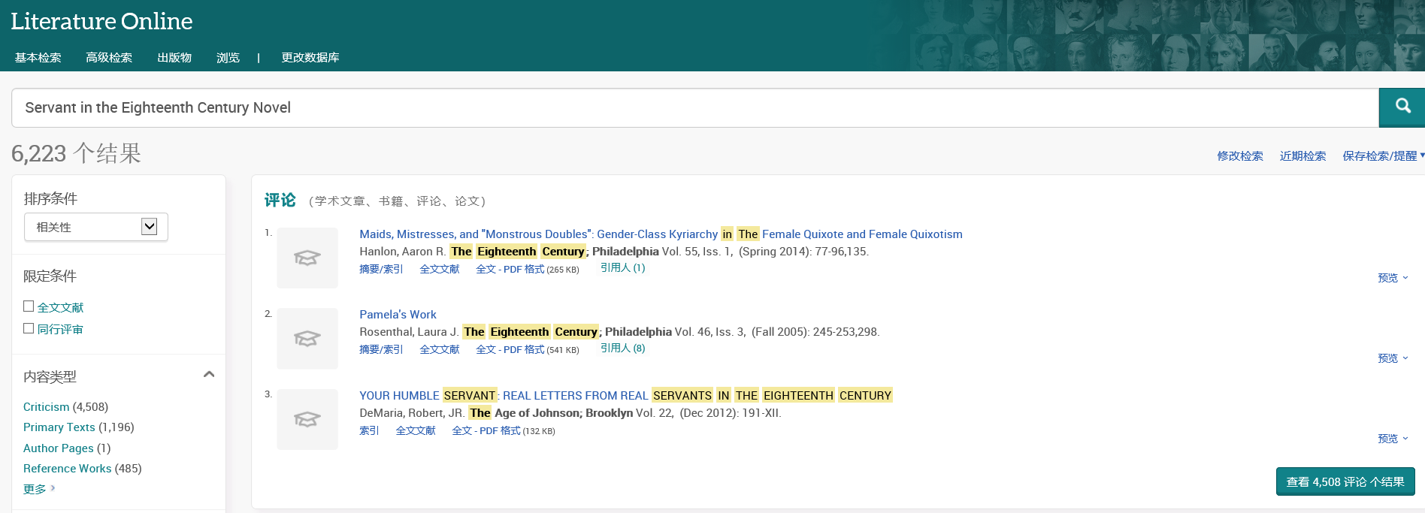
6个单词的逻辑与
词的拓展：检索结果、综述/系统性分析文献等
准确性？全面性？

Slide 14
基本检索 – 全面且准确获取
从一个课题认识检索： Servant in the Eighteenth Century Novel
课题解析，修改策略
servant* or maid* or manservant*
and "18th century" or "Eighteenth Century" or 1700s
and Novel or fiction or literature
(servant* or maid* or manservant*) and ("18th century" or "Eighteenth Century" or 1700s) and (Novel or fiction or literature)

Slide 15
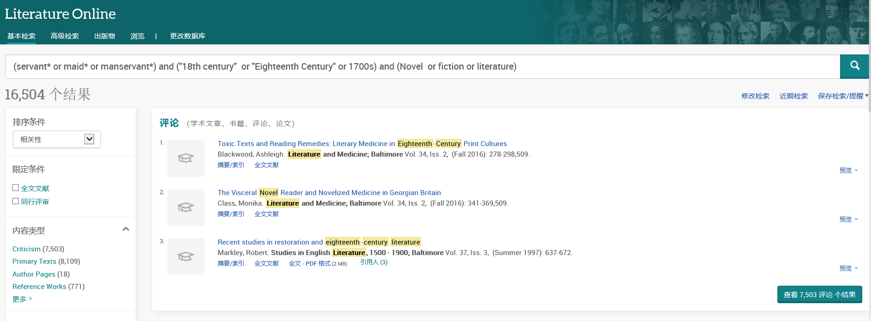
全面和准确！如何提升准确

Slide 16
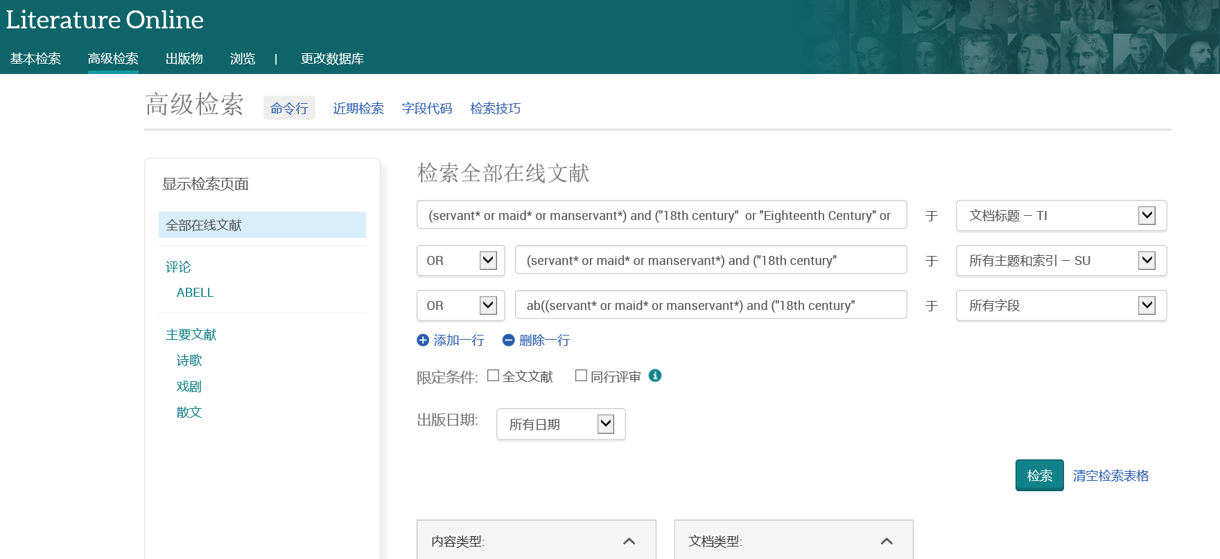
2.2 高级检索 – 准确获取
定义字段
通常综述/系统性分析对应标题、文摘；下拉菜单没有文摘字段，可以直接检索AB( )

Slide 17
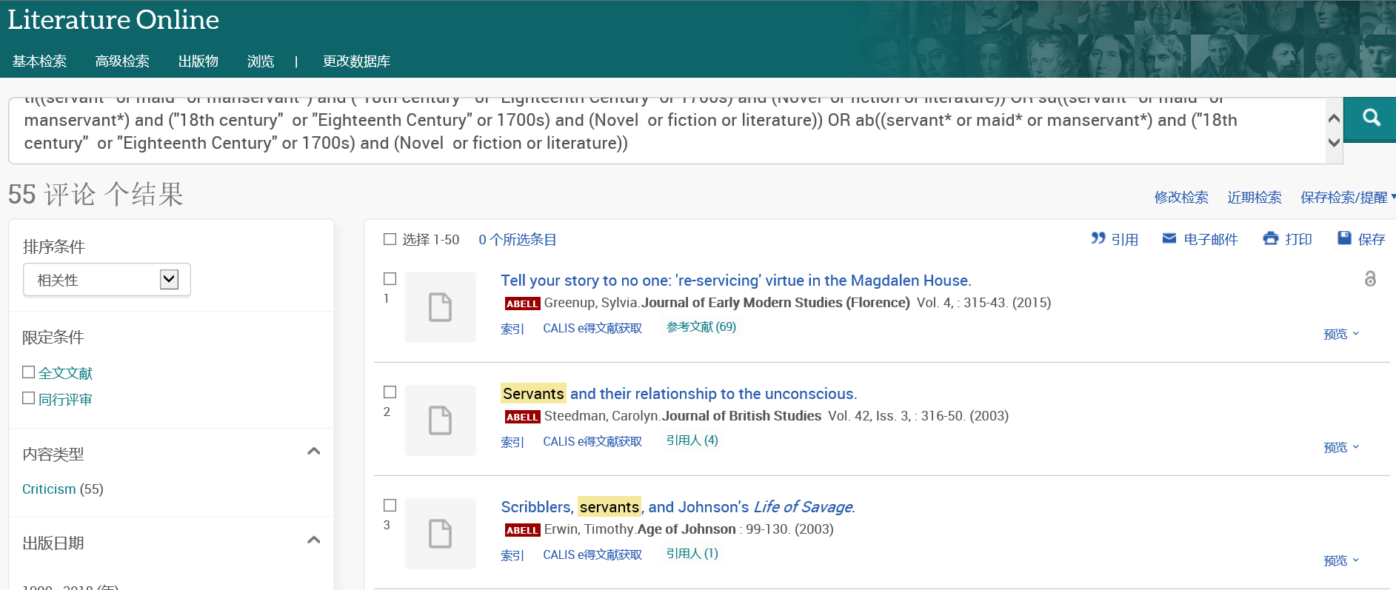

Slide 18
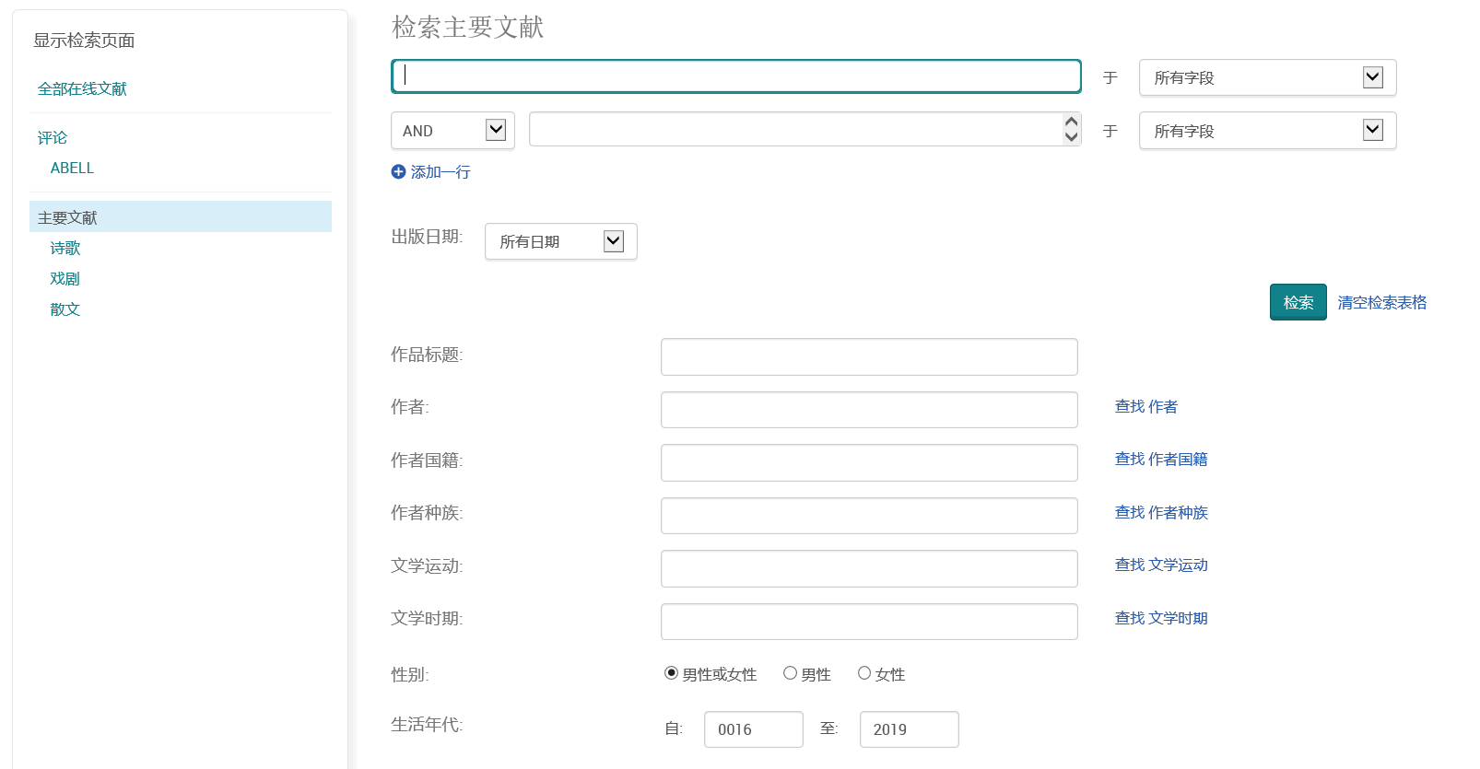
LION(文学作品）高级检索 – 准确获取

Slide 19
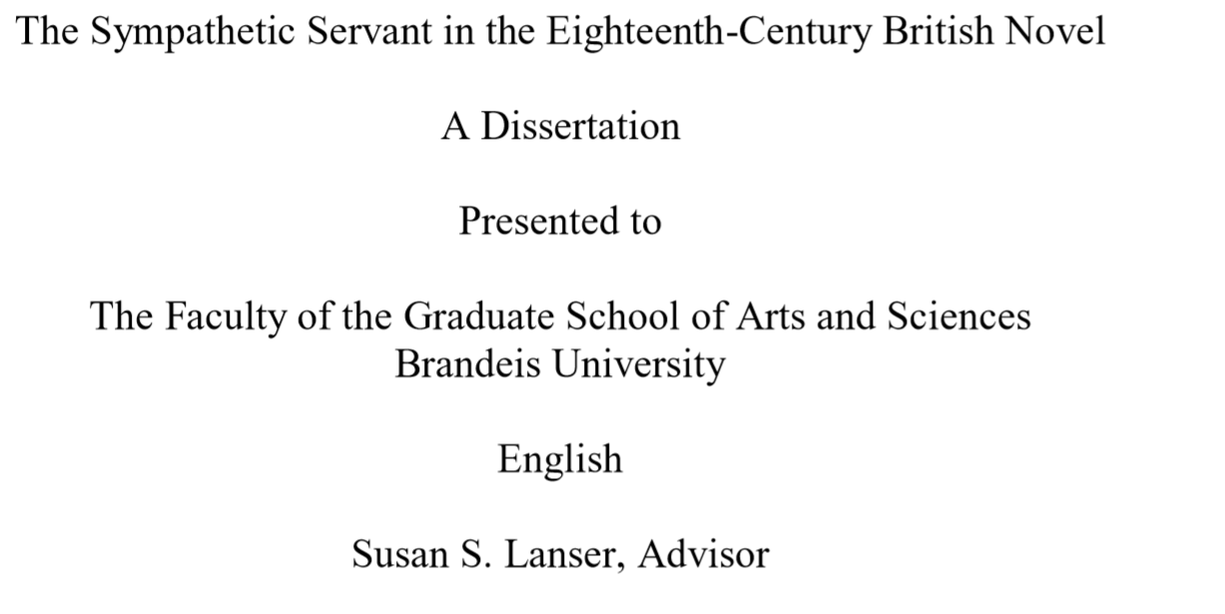
2.3 准确获取 – 基于文献的拓展
从Brandeis University 的一篇最新博士论文（收录在PQDT中）出发
of the relationship between Arabella and her servant Lucy in Charlotte Lennox’s The Female Quixote (1752) to explore Lucy’s under-recognized role in Arabella’s cure from her preoccupation with French romances. My third chapter analyzes the friendship between Toby and his servant Trim in Laurence Sterne’s The Life and Opinions of Tristram Shandy (1759-67), a friendship that develops through the master-servant character of their relationship and that is represented as the ideal manner of inhabiting the fixed social roles of master and servant. My fourth chapter explores the way in which Ann Radcliffe’s The Mysteries of Udolpho (1794) devalues the sympathetic servant and instead values a servant whose service is transactional rather than affective. In my final chapter I examine how Maria Edgeworth’s Belinda (1801) and Jane Austen’s Mansfield Park (1814) displace the role of the sympathetic servant onto dependent, gentle-class characters. I end with a brief coda in which I consider how sympathetic service continues to be embodied by dependent, gentle-class characters in Charlotte Brontë’s Jane Eyre (1847) and Charles Dickens’ Little Dorrit (1855-7).
I begin with a chapter on Samuel Richardson’s Pamela (1740), arguing that the novel
presents Pamela as a moral philosopher and models a community in which social relations are
structured around reciprocal sympathetic service. In my second chapter, I turn to a consideration

Slide 20
准确获取 – 在LION中检索原作品

Slide 21
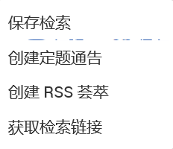
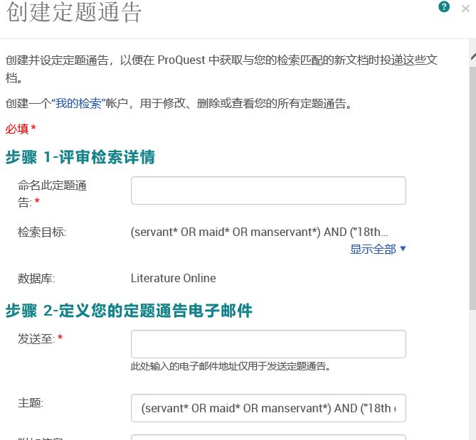
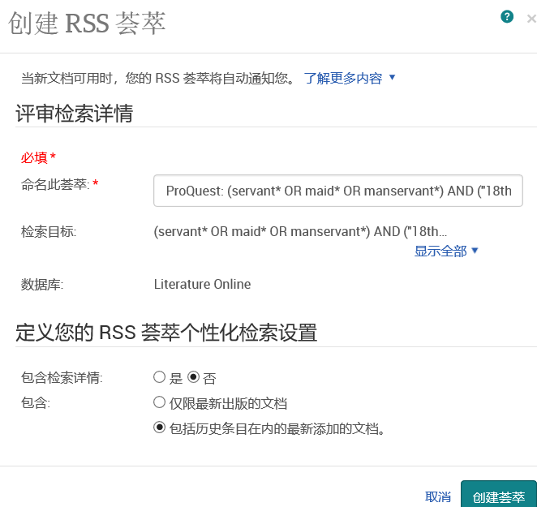
2.4 检索定题 – 自动推送
电邮/RSS推送

Slide 22
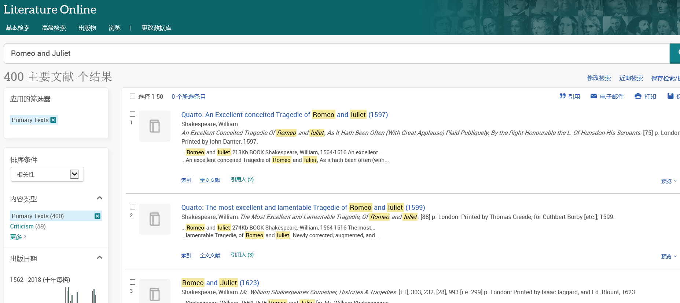
2.5 早期变形词自动匹配

Slide 23
2.6 检索要素及在线帮助
检索词
算符
字段
检索策略构成三要素
词+算符+字段
三个要素影响检准和检全
算符、字段可在线获取
ProQuest平台上有众多数据库，各数据库的检索字段有可能不同
检索词

Slide 24
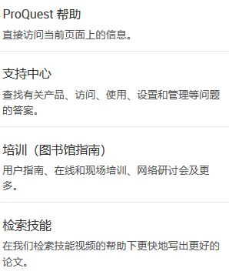
检索帮助
检索技巧：获取检索说明信息，包括算符等使用说明
https://search.proquest.com/help/academic.zh-CN/webframe.html?Search_Tips.html
字段代码：获取可检字段信息及使用说明
https://search.proquest.com/help/academic/webframe.html?View_Field_Codes.html#View_Field_Codes.html
词库：提供在线主题词查询

Slide 25
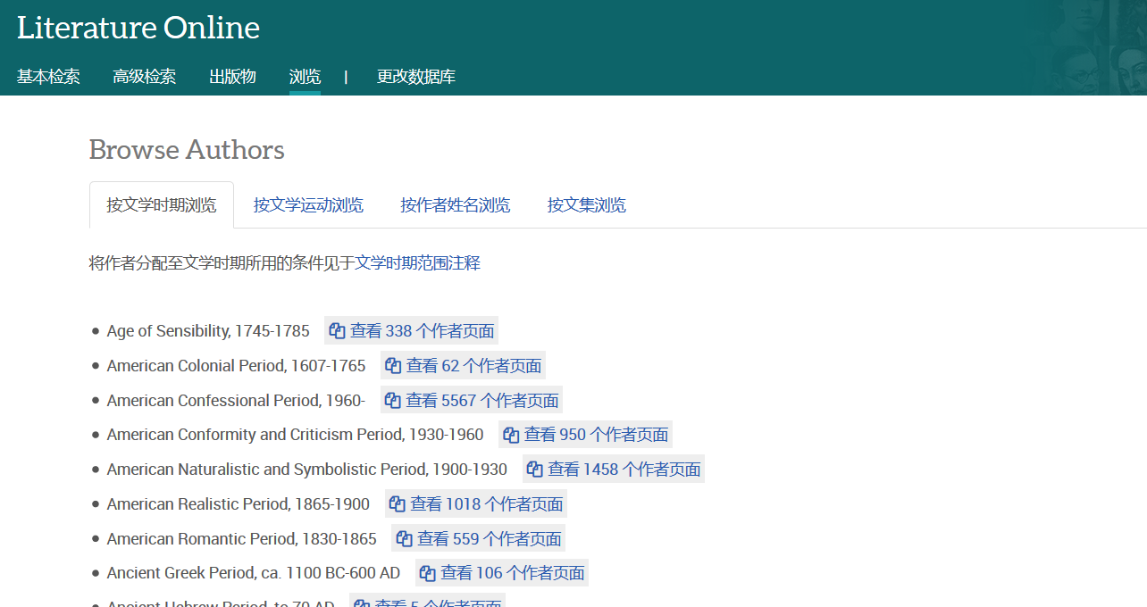
3 浏览（作家/作者）

Slide 26
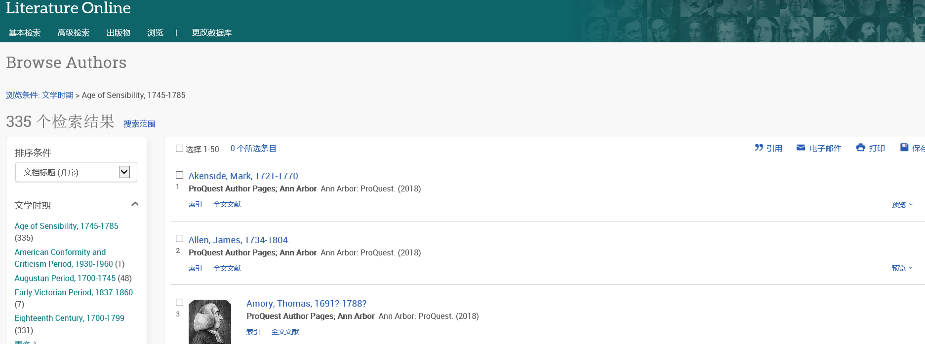
例：文学时期 Age of Sensibility, 1745-1785

Slide 27
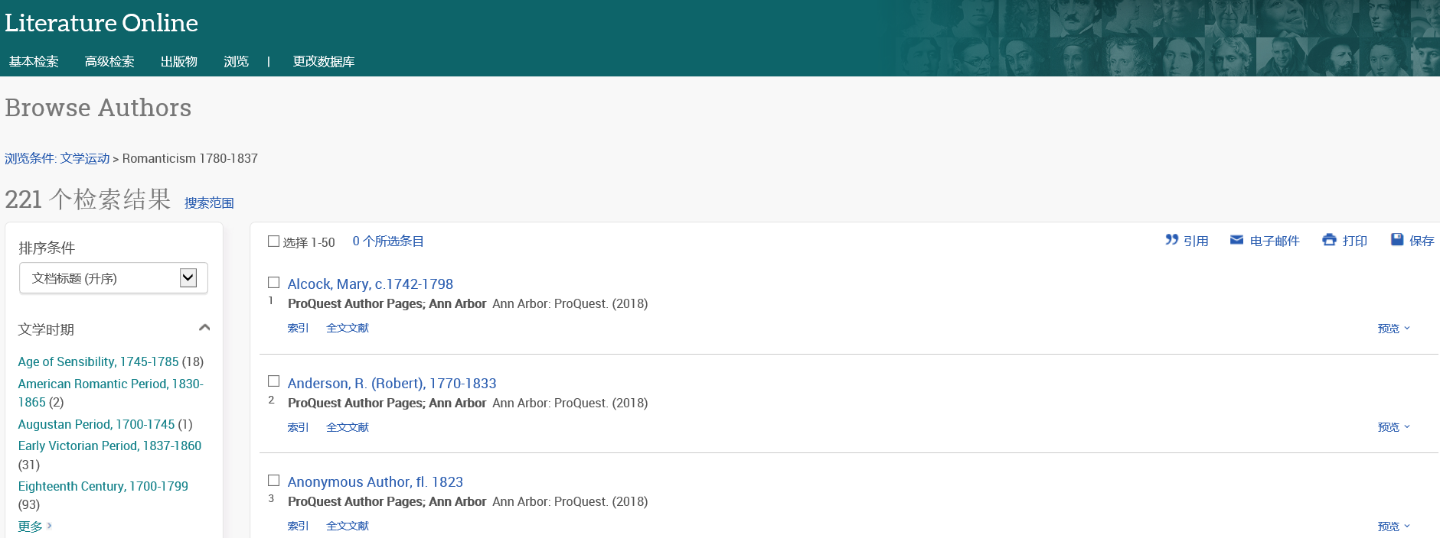
例：文学运动 Romanticism 1780-1837

Slide 28
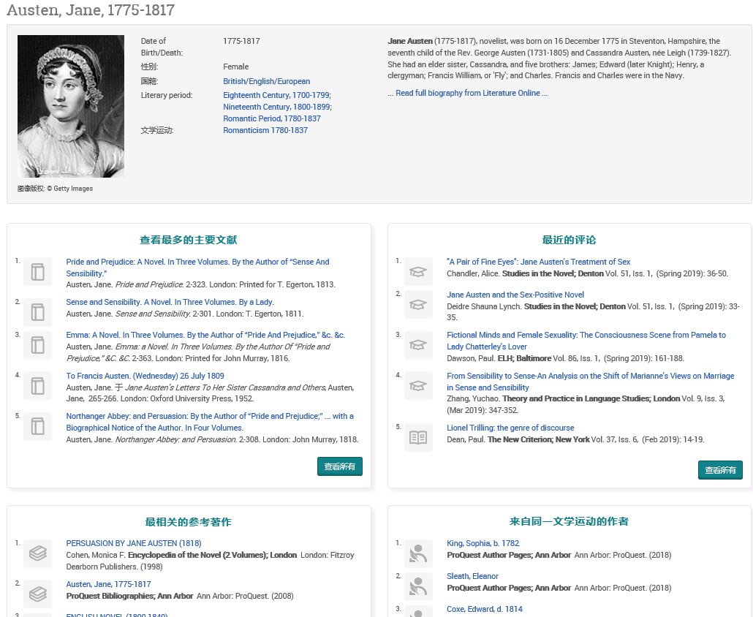
例：Austen, Jane, 1775-1817
作家介绍
作品
期刊文章
参考工具
相关作家

Slide 29
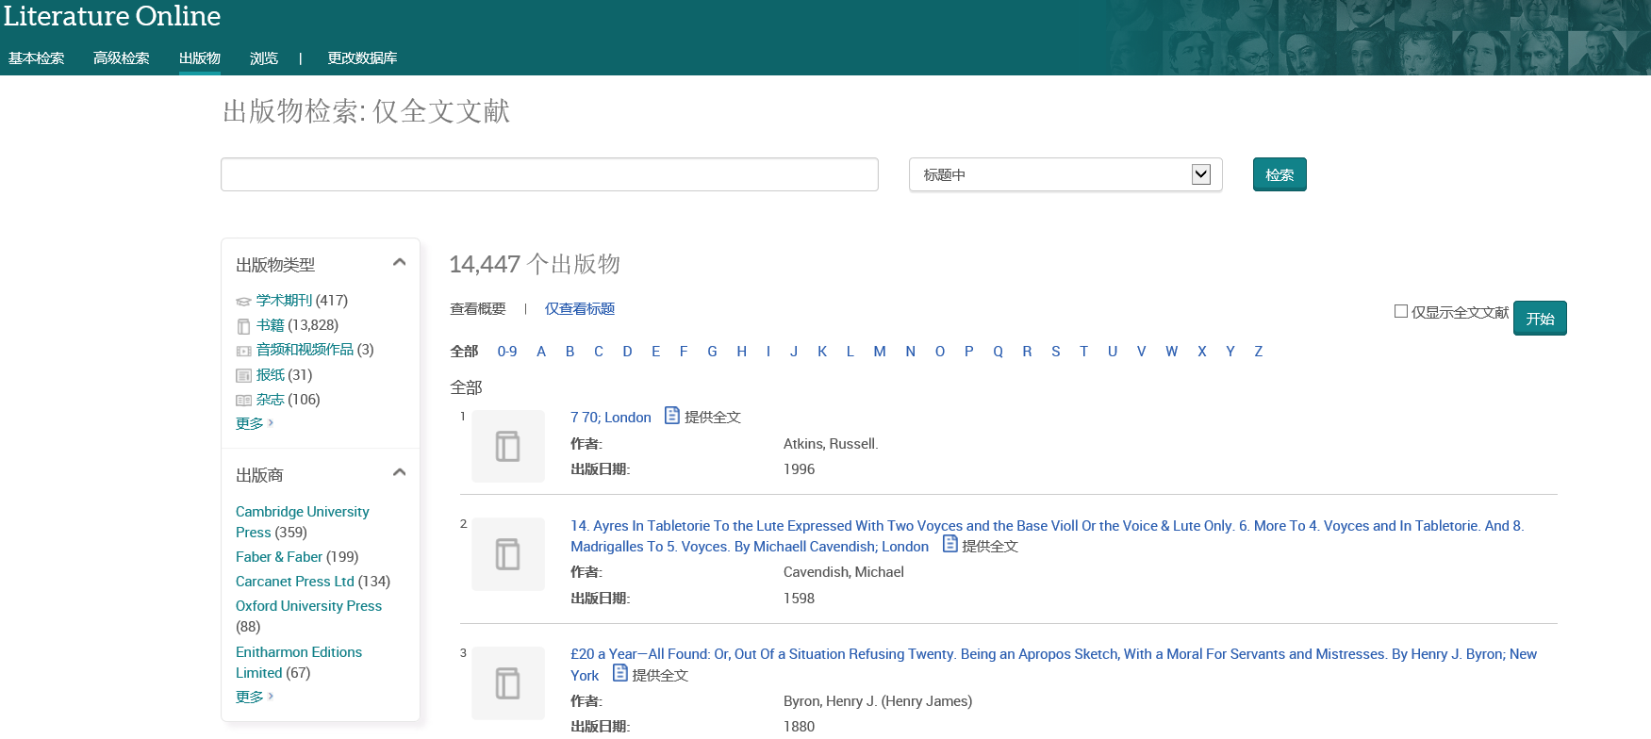
4 出版物
KnowledgeNotes™ Student Guides

Slide 30
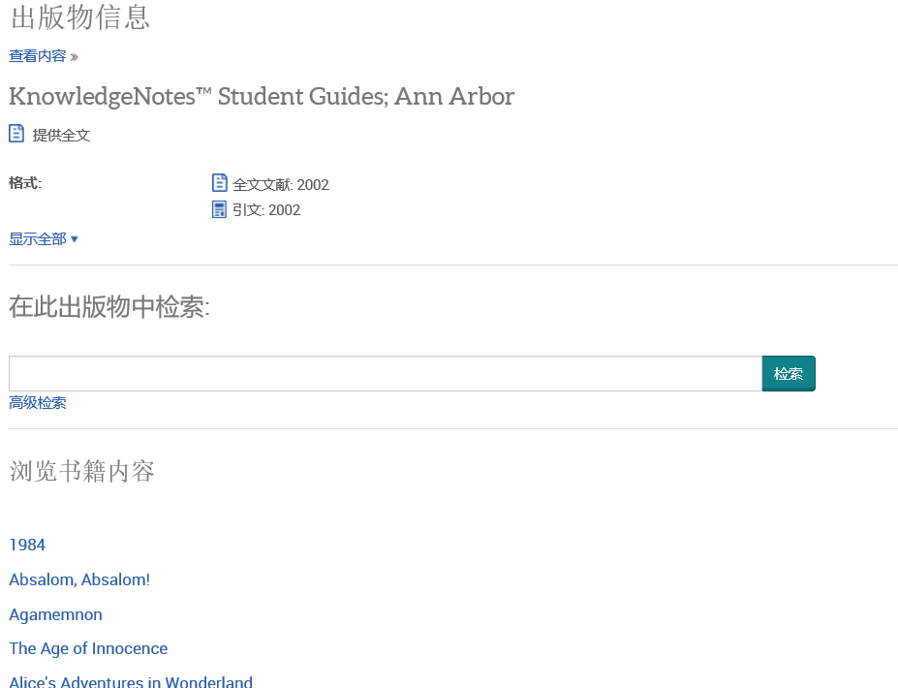
Things Fall Apart

Slide 31
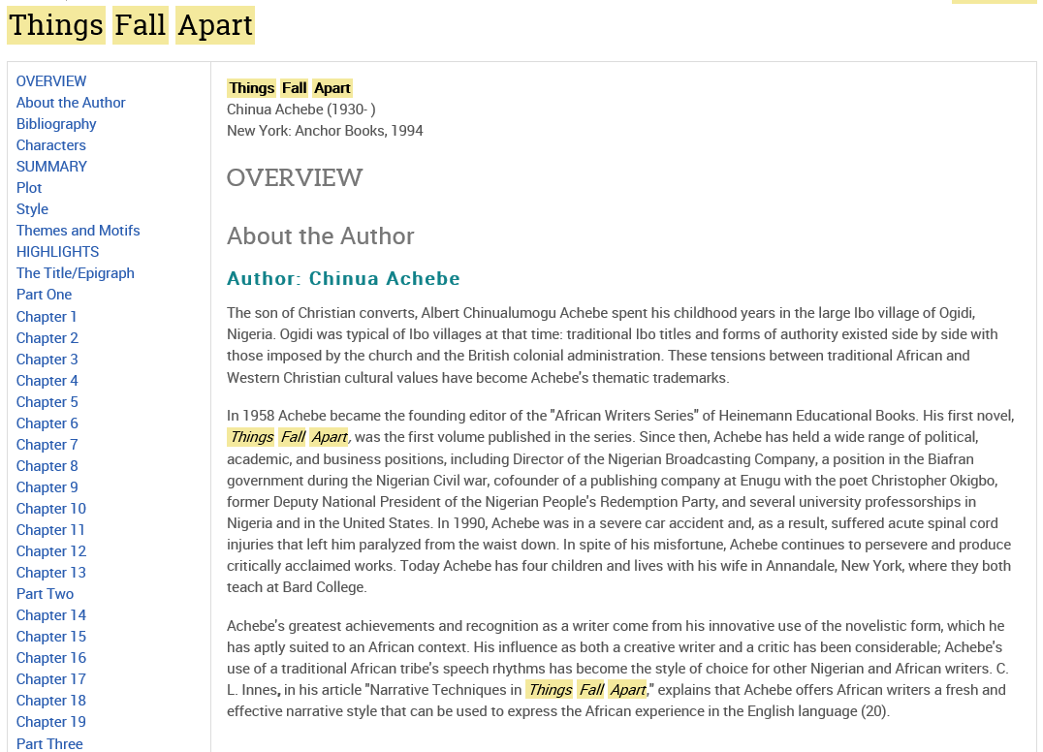
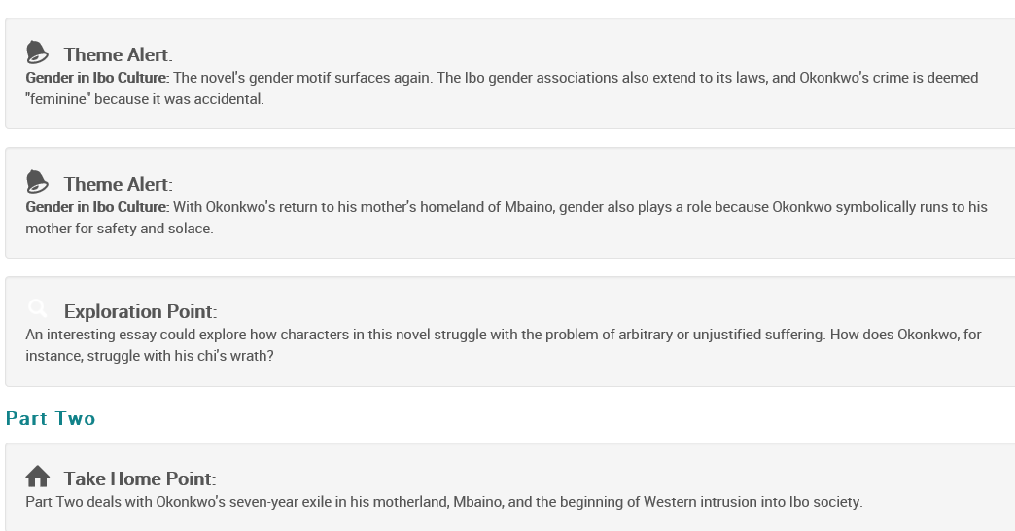

Slide 32
讲座内容
资源介绍
检索功能
检索结果

Slide 33
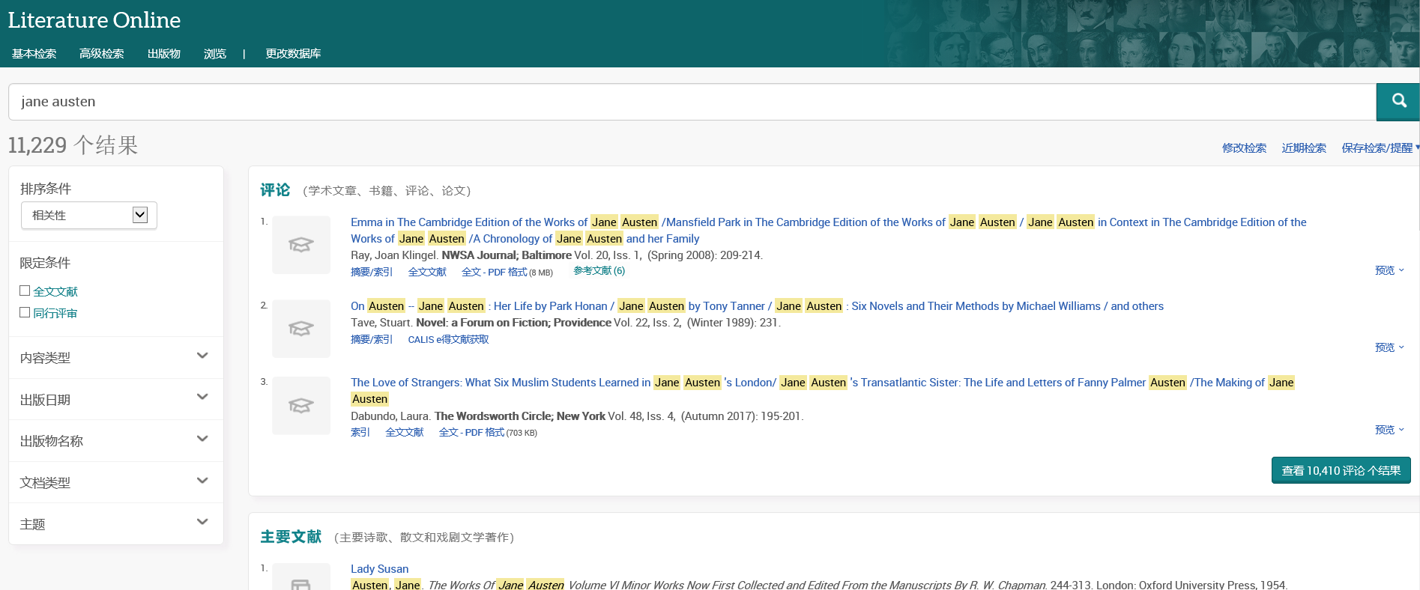
1. 检索结果 - 多类型学术信息
评论（期刊文章）
主要文献（文学作品）
作者
参考著作（参考工具）

Slide 34
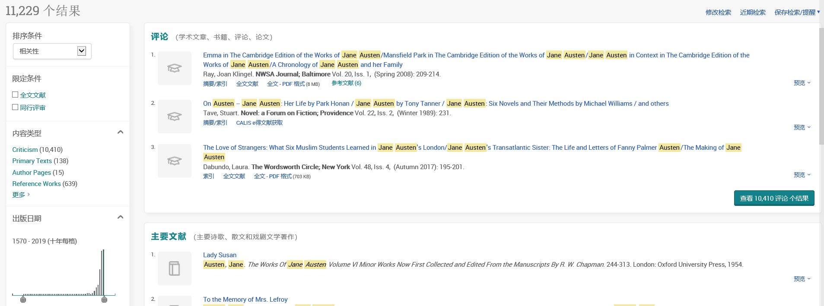
2. 检索结果 – 在线浏览
文学作品和文学参考均提供全文。期刊文章部分全文，文摘/索引，全文/全文定位链接，引用，参考文献（检索结果存在差异）

Slide 35
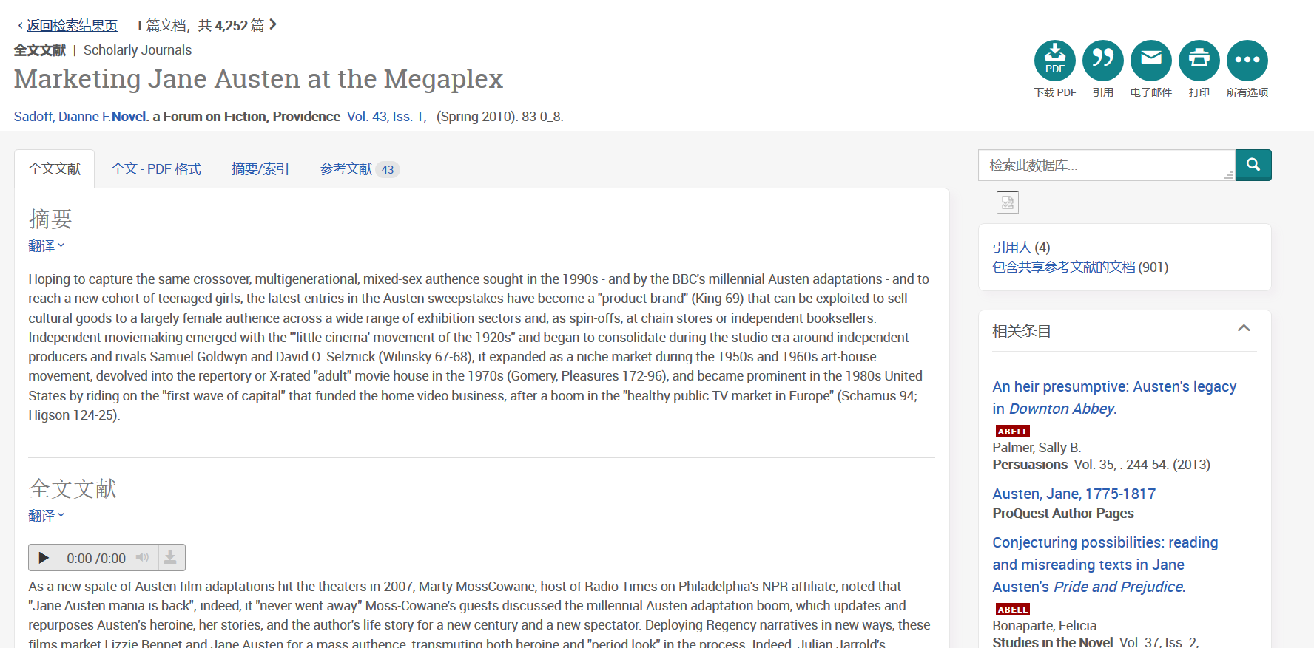
3. 检索结果 - 文章页

Slide 36
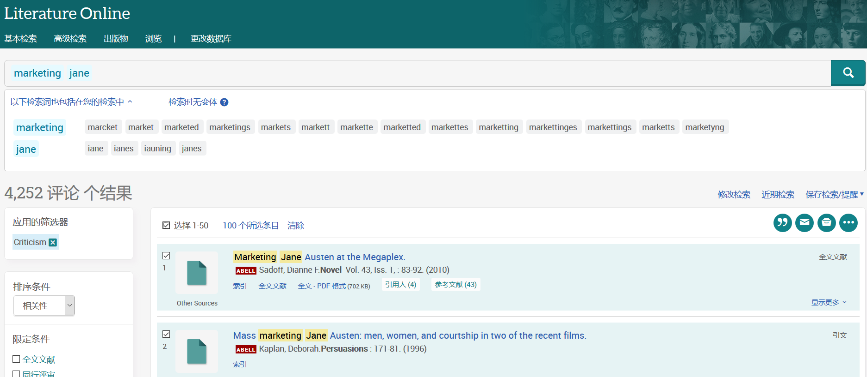
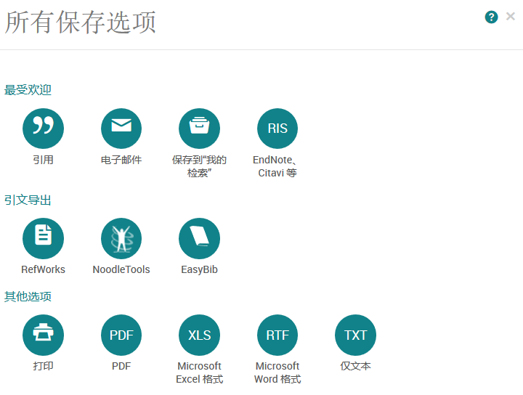
4. 文献处理
导出与保存等

Slide 37
讲座小结
通过本讲座可学习到
了解Literature Online所收录的学术资源及优势
认识ProQuest平台资源检索技巧，案例演示
掌握ProQuest平台信息的获取和处理的方法

Slide 38
获取帮助
ProQuest QQ群
230312268
Bilibili视频
ProQuest_China
ProQuest 官方微信
ProQuest

Slide 39
获取帮助
Libguide http://www.proquest.libguides.com/
Training webinars available regularly
http://www.proquest.com/go/webinars
https://internationalnews.proquest.com/blog/category/apac-cn/
Support Center: http://support.proquest.com
Email support: tsupport@proquest.com
39

Slide 40
王剑飞
ProQuest培训及咨询顾问
jim.wang@proquest.com

